Slide 1
第十五章
注册会计师利用他人的工作

Slide 2
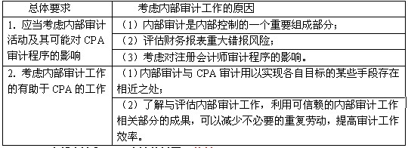
第一节 利用内部审计工作
一、 考虑内部审计工作的总体要求

Slide 3
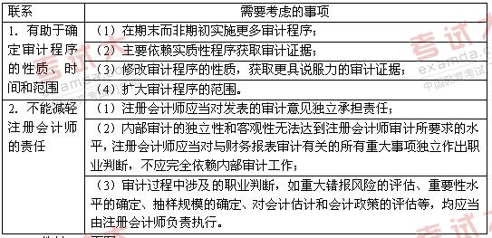
二、内部审计和CPA审计的关系

Slide 4
三、注册会计师的目标
顺序确定：（1）是否利用以及在多大程度上利用内部审计人员的特定工作；（2）利用内部审计人员的特定工作是否足以实现审计目的；（3）内部审计人员的工作对注册会计师审计程序的性质、时间安排和范围产生的预期影响。
在确定内部审计人员的工作是否可能足以实现审计目的时，注册会计师应当评价：
（1）内部审计的客观性；
（2）内部审计人员的专业胜任能力；
（3）内部审计人员在执行工作时是否可能保持应有的职业关注；
（4）内部审计人员和注册会计师之间是否可能进行有效的沟通。

Slide 5
在确定内部审计人员的工作对注册会计师审计程序的性质、时间安排和范围产生的预期影响时，注册会计师应当考虑：
（1）内部审计人员已执行或拟执行的特定工作的性质和范围；
（2）针对特定的某类交易、账户余额和披露，评估的认定层次重大错报风险；
（3）在评价支持相关认定的审计证据时，内部审计人员的主观程度。

Slide 6
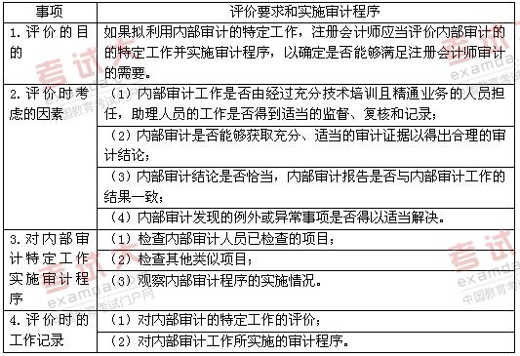
四、利用内部审计人员的特定工作

Slide 7
【例题】 A注册会计师负责审计甲公司20×8年度财务报表。考虑利用内部审计工作时，A注册会计师遇到下列事项，请代为做出正确的专业判断。
1.在确定是否可以利用内部审计工作时，A注册会计师通常需要考虑的因素有（ ）。
A.内部审计的组织地位及客观性
B.内部审计人员的薪酬
C.内部审计人员的职业谨慎
D.内部审计人员的专业胜任能力
【答案】 ACD
【解析】在确定是否可以利用内部审计工作时，注册会计师应评价：（1）内部审计的客观性；（2）内部审计人员的专业胜任能力；（3）内部审计人员是否可能保持应有的职业关注；（4）内部审计人员与注册会计师是否可能进行有效的沟通。

Slide 8
2.在评价内部审计工作时，A注册会计师通常需要考虑的因素有（ ）。
A.内部审计工作是否由经过充分技术培训且精通业务的人员执行
B.内部审计是否已获取充分、适当的审计证据
C.内部审计结论是否适当
D.内审发现的例外或异常事项是否得到适当解决
【答案】 ABCD
【解析】 在评价内部审计工作时，通常需要考虑的因素包括：（1）内部审计工作是否由经过充分技术培训且精通业务的人员执行；（2）内部审计人员的工作是否得到适当的监督、复核和记录；（3）内部审计是否已获取充分、适当的审计证据；（4）内部审计结论是否恰当；（5）内部审计发现的例外或异常事项是否得到适当解决。

Slide 9
3.在确定对内部审计工作实施的审计程序时，A注册会计师通常需要考虑的因素有（ ）。
A.相关领域的重大错报风险
B.对甲公司内部审计工作的总体评估
C.对拟利用的内部审计工作的评价
D.是否需要在审计报告中提及内部审计工作
【答案】 ABC
【解析】 注册会计师应当在对内部审计特定工作进行评价的基础上实施进一步审计程序，其性质、时间和范围取决于注册会计师对下列因素的判断：（1）相关领域的重大错报风险；（2）对内部审计工作的评估；（3）对内部审计的特定工作的评价。

Slide 10
第二节 利用专家的工作
一、专家工作与审计目标
注册会计师的专家是指在会计或审计以外的某一领域具有专长的个人或组织，并且其工作被注册会计师利用，以协助注册会计师获取充分、适当的审计证据。
专家既可能是会计师事务所内部专家（如会计师事务所或其网络事务所的合伙人或员工，包括临时员工），也可能是会计师事务所外部专家。
注册会计师的目标是确定是否利用专家的工作，专家的工作是否足以实现审计目的。
注册会计师可以接受专家在其专业领域的工作结果或结论，并作为适当的审计证据。
注册会计师对发表的审计意见独立承担责任，这种责任不因利用专家的工作而减轻。

Slide 11
二、审计程序的性质、时间安排和范围
在确定审计程序的性质、时间安排和范围时，注册会计师应当考虑下列事项：
（1）与专家工作相关的事项的性质；
（2）专家工作相关事项中存在的重大错报风险；
（3）专家的工作在审计中的重要程度；
（4）注册会计师对专家以前所做工作的了解，以及与之接触的经验；
（5）专家是否需要遵守会计师事务所的质量控制政策和程序。
注册会计师应了解专家的专长领域，评价专家是否具有必需的胜任能力、专业素质和客观性。

Slide 12
三、评价专家的工作的恰当性
注册会计师应当评价专家的工作是否足以实现审计目的，包括：
（1）专家的工作结果或结论的相关性和合理性，以及与其他审计证据的一致性；
（2）如果专家的工作涉及使用重要的假设和方法，这些假设和方法在具体情况下的相关性和合理性；
（3）如果专家的工作涉及使用重要的原始数据，这些原始数据的相关性、完整性和准确性。
如果确定专家的工作不足以实现审计目的，注册会计师应当采取下列措施之一：
（1）就专家拟执行的进一步工作的性质和范围，与专家达成一致意见；
（2）根据具体情况，实施追加的审计程序。

Slide 13
四、在审计报告中提及专家
注册会计师不应在无保留意见的审计报告中提及专家的工作，除非法律法规另有规定。如果法律法规要求提及专家的工作，注册会计师应当在审计报告中指明，这种提及并不减轻注册会计师对审计意见承担的责任。
如果注册会计师在审计报告中提及专家的工作，并且这种提及与理解审计报告中的非无保留意见相关，注册会计师应当在审计报告中指明，这种提及并不减轻注册会计师对审计意见承担的责任。

Slide 14
【例题】 A注册会计师负责审计甲公司20×8年度财务报表。在考虑利用专家的工作时，A注册会计师遇到下列事项，请代为做出正确的专业判断。
1.在确定是否需要利用专家的工作时，A注册会计师通常不需考虑的因素是（ ）。
A.审计项目组成员对所涉及事项具有的知识和经验
B.根据所涉及事项的性质、复杂程序和重要性确定的重大错报风险
C.出具审计报告的时间要求
D.预期获取的其他审计证据的数量和质量
【答案】C
【解析】出具报告的时间要求，是会计师事务所与被审计单位签约时商定的，与专家工作无关。

Slide 15
2.在计划利用专家的工作时，A注册会计师通常不需考虑的因素是（ ）。
A.专家的专业胜任能力
B.专家的客观性
C.专家在特定领域的声望和经验
D.专家的会计审计知识
【答案】D
【解析】注册会计师的专家是指在会计或审计以外的某一领域具有专长的个人或组织。在计划利用专家的工作时，注册会计师应当评价专家的专业胜任能力、在注册会计师寻求审计证据的领域的经验和声望，以及专家的客观性。

Slide 16
3.在将专家工作结果作为审计证据时，A注册会计师通常不需考虑的因素是（ ）。
A.专家的工作范围是否适当
B.专家的工作结果是否在财务报表中得到适当反映或支持相关认定
C.是否在审计报告中披露专家工作结果
D.专家使用的数据、假设和方法的合理性
【答案】C
【解析】注册会计师不应在无保留意见的审计报告中提及专家的工作，除非法律法规另有规定。

